Slide 1


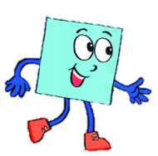

6
TOÁN

Slide 2








KHỞI ĐỘNG
Trong các chữ cái in hoa sau, hình nào có trục đối xứng, hình nào có tâm đối xứng?

Slide 3
Bài 22.
HÌNH CÓ TÂM ĐỐI XỨNG
(tiếp)

Slide 4
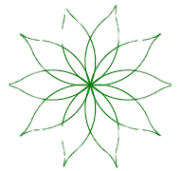


2. Tâm đối xứng của một số hình phẳng

Slide 5


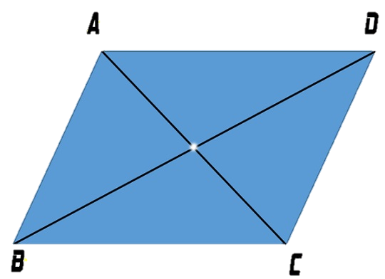
2. Tâm đối xứng của một số hình phẳng
Cắt một hình bình hành bằng giấy.
Bằng cách quay hình bình hành một nửa vòng quanh giao điểm của hai đường chéo, hãy cho biết giao điểm này có là tâm đối xứng của hình bình hành không?
HĐ3
Kết luận:
Giao điểm của hai đường chéo chính là tâm đối xứng của hình bình hành

Slide 6
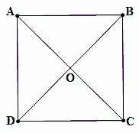
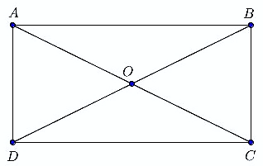
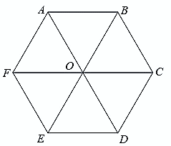
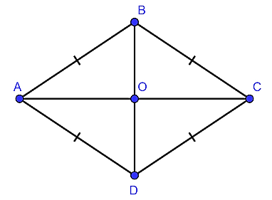
2. Tâm đối xứng của một số hình phẳng
Bằng cách làm tương tự HĐ3, em hãy chỉ ra tâm đối xứng của mỗi hình dưới đây (nếu có).
HĐ4
Nhận xét:
Tâm đối xứng của hình bình hành, hình thoi, hình vuông, hình chữ nhật là giao điểm của hai đường chéo.
Tâm đối xứng của hình lục giác đều là giao điểm của các đường chéo chính.

Slide 7

Thực hành 2.
Ứng dụng tính đối xứng trong nghệ thuật cắt giấy

Slide 8
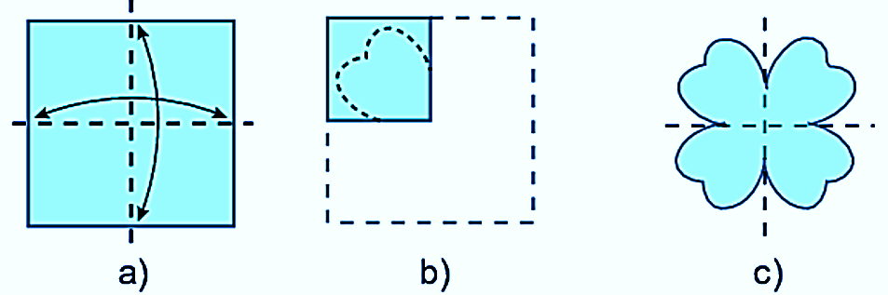
Cắt hình cỏ bốn lá theo hướng dẫn sau:
 Chuẩn bị một mảnh giấy hình vuông kích thước 4cm x 4cm.
Gấp đôi mảnh giấy hai lần sao cho các cạnh đối diện của nó
trùng lên nhau (H.5.9a).
 Vẽ theo Hình 5.9b rồi cắt theo nét vẽ, sau đó mở ra được hình
cỏ bốn lá (H.5.9c)
Hình 5.9

Slide 9
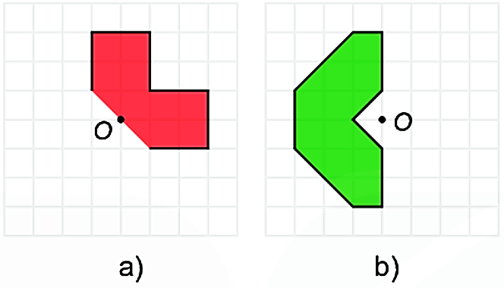


LUYỆN TẬP
Bài 5.9 (SGK – 107)
Vẽ lại các hình sau vào giấy kẻ ô vuông rồi vẽ thêm để được một hình nhận O là tâm đối xứng.

Slide 10
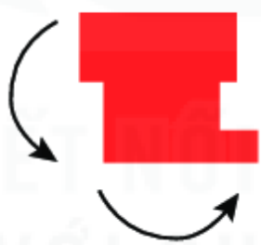



LUYỆN TẬP
Bài 5.10 (SGK – 107)
An gấp những mảnh giấy kích thước 3cm x 5cm lần lượt theo chiều ngang và chiều dọc rồi cắt như hình sau. Theo em, khi mở những mảnh giấy này, An sẽ nhận được chữ gì?

Slide 11




VẬN DỤNG
Thử thách nhỏ
Em hãy dự đoán tâm đối xứng của các hình sau:
.
.
.
Biểu tượng của Hiệp hội các quốc gia Đông Nam Á (ASEAN)
Ngôi sao sáu cánh
Hình ảnh “bông tuyết”

Slide 12
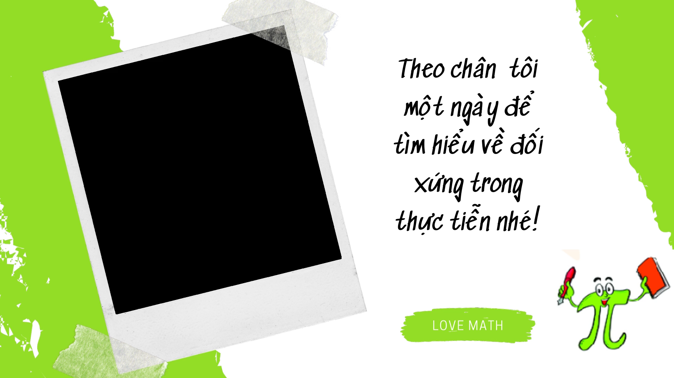

Slide 13
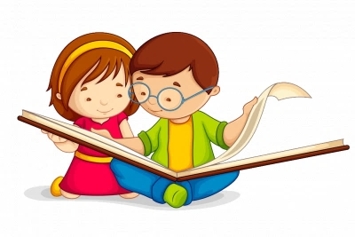
HƯỚNG DẪN HỌC Ở NHÀ
 Xem lại các bài tập đã làm trong tiết học.
 Ghi nhớ cách xác định hình có tâm đối xứng, xác định tâm đối xứng của một hình, một số hình phẳng có tâm đối xứng.
 Chuẩn bị bài mới: Luyện tập chung.

